Slide 1
دور المرأة في الدفاع المدني
للمرأة دور محوري في الدفاع المدني، حيث تساهم بشكل فعال في جهود الإغاثة والإنقاذ خلال الأزمات والكوارث. من خلال مهاراتها المتنوعة والالتزام الوطني، تقدم المرأة مساهمات بارزة في حماية المجتمع وضمان أمنه واستقراره.

Slide 2
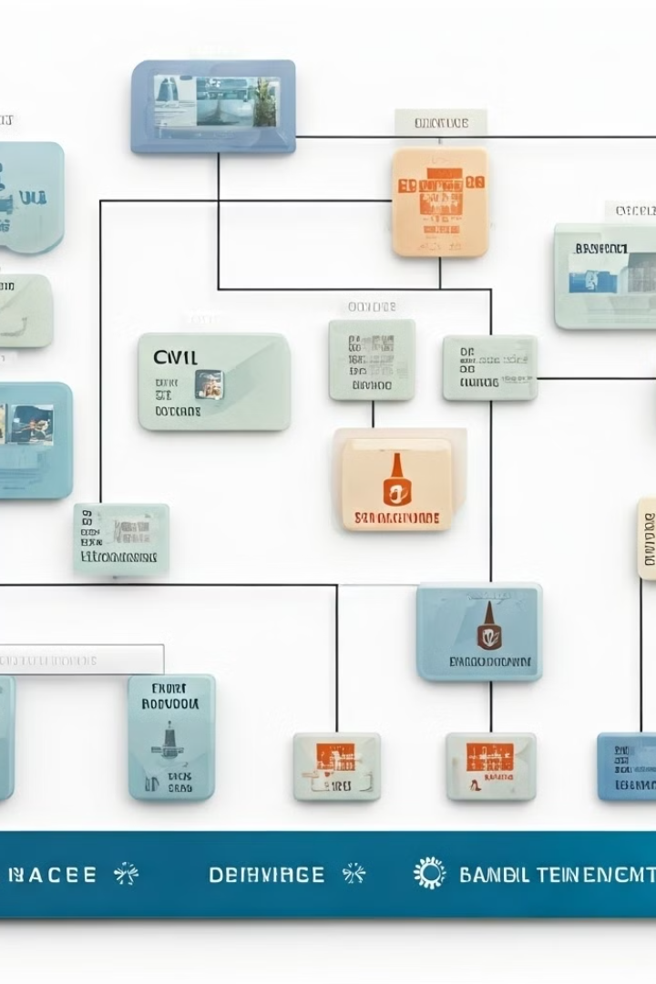
مقدمة عن الدفاع المدني وأهميته
1
الوقاية
تخطيط وإعداد البنى التحتية والمرافق لمواجهة الكوارث.
2
الاستجابة
التدخل السريع والفعال لإنقاذ الأرواح والممتلكات.
3
التعافي
إعادة بناء وتأهيل المجتمع بعد الأزمات.

Slide 3
مساهمات المرأة في الدفاع المدني عبر التاريخ
الحروب العالمية
الكوارث الطبيعية
الأزمات المعاصرة
شاركت المرأة بحماس في الدفاع المدني خلال الحربين العالميتين، مساهمةً في الإغاثة والإنقاذ.
قدمت المرأة جهودًا بارزة في مواجهة الكوارث الطبيعية، مثل الفيضانات والزلازل والحرائق.
تشارك المرأة بنشاط في فرق الإسعاف والإنقاذ خلال الأزمات الحديثة كالجوائح والنزاعات.

Slide 4
أنماط مشاركة المرأة في الدفاع المدني
الطبية
الإغاثية
العمل في الإسعاف والإنقاذ الطبي خلال الحوادث والكوارث.
المساعدة في توزيع المساعدات والخدمات الأساسية للمتضررين.
الفنية
القيادية
المساهمة في الخدمات اللوجستية والتقنية للدفاع المدني.
تبوؤ مناصب قيادية في مؤسسات الدفاع المدني.

Slide 5
التحديات والعقبات التي تواجه مشاركة المرأة
1
التحيزات الثقافية
2
القيود التشريعية
وجود نظرة مجتمعية محدودة لدور المرأة في المجالات الأمنية.
بعض الأنظمة والقوانين التي تضع قيودًا على مشاركة المرأة.
3
التوازن بين العمل والأسرة
صعوبة التوفيق بين متطلبات الدفاع المدني والمسؤوليات المنزلية.

Slide 6
الفرص والميزات التي تقدمها مشاركة المرأة
تنوع المهارات
تساهم المرأة بمهارات متنوعة تثري فرق الدفاع المدني.
الحساسية والرعاية
تتميز المرأة بالتعاطف والرعاية الخاصة للمتضررين.
القدرات القيادية
تبرز المرأة كقائدة فعالة في مؤسسات الدفاع المدني.

Slide 7
الإدارة والقيادة النسوية في الدفاع المدني
رؤية شاملة
تتميز القيادات النسوية بالنظرة الاستراتيجية والشمولية.
إلهام الفرق
تحفز المرأة القائدة فرق العمل وتحفز روح الفريق.
التمكين والتطوير
تسعى القيادات النسوية لتمكين المرأة وتطوير قدراتها.

Slide 8
دور المرأة في التدريب والتأهيل للدفاع المدني
الخبرات العملية
تقديم تدريب عملي على مهارات الإغاثة والإنقاذ.
البرامج التخصصية
تطوير برامج تدريبية متخصصة مثل الإسعافات الأولية.
التعليم والتوعية
نشر الوعي بين المجتمع حول أهمية الدفاع المدني.

Slide 9
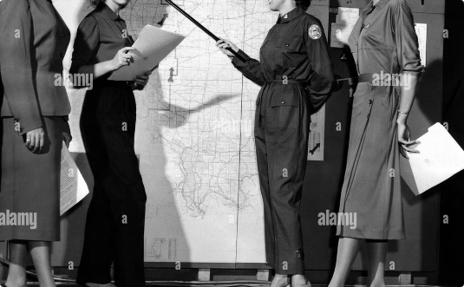
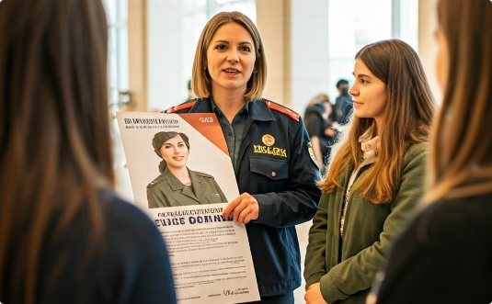
مبادرات وبرامج تعزيز دور المرأة في الدفاع المدني
البرامج التدريبية
الفرص القيادية
التوعية والتشجيع
تطوير برامج تأهيل وتدريب متخصصة لتمكين المرأة.
إتاحة المناصب القيادية للمرأة في هيئات الدفاع المدني.
حملات توعية لتشجيع مشاركة المرأة في الدفاع المدني.

Slide 10
الخاتمة والتوصيات لتفعيل دور المرأة
يتضح من خلال هذا العرض أن للمرأة دورًا محوريًا في الدفاع المدني. ويتطلب تعزيز هذا الدور تحسين البيئة التشريعية والمؤسسية، وتوفير التدريب المتخصص، وتعزيز الحوافز والفرص القيادية. بذلك يمكن للمرأة أن تساهم بشكل أكبر في حماية المجتمع وضمان أمنه واستقراره.

